Slide 1
SISTEMA DE RIEGO DE LEONARDO DA VINCI
Diego Andrés Osuna Barón
Jose Miguel Bermudez
Dayana Carolina Ovan
Felipe Chaparro
Bogotá, Colombia
2025

Slide 2
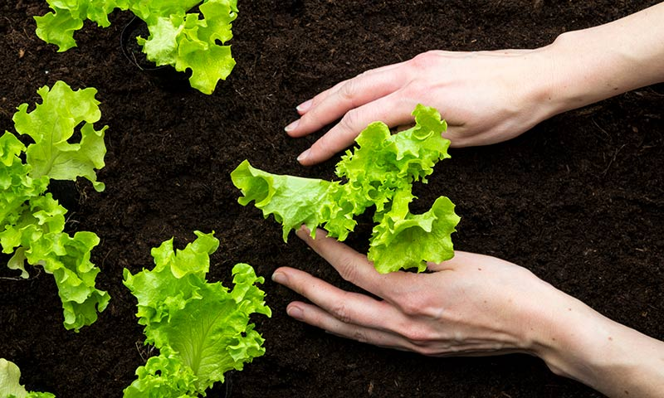
PROBLEMÁTICA
El problema radica en la necesidad de comprender y analizar el funcionamiento del sistema de riego ideado por Leonardo da Vinci en un contexto real. A través de la construcción y prueba de un modelo funcional inspirado en los sistemas de riego de Da Vinci, se busca evaluar su aplicabilidad en cultivos como la lechuga crespa (Lactuca sativa) en Bogotá, contribuyendo a la recuperación de tecnologías hidráulicas históricas y su posible implementación. Asimismo, este proyecto se enmarca en el ODS 6

Slide 3
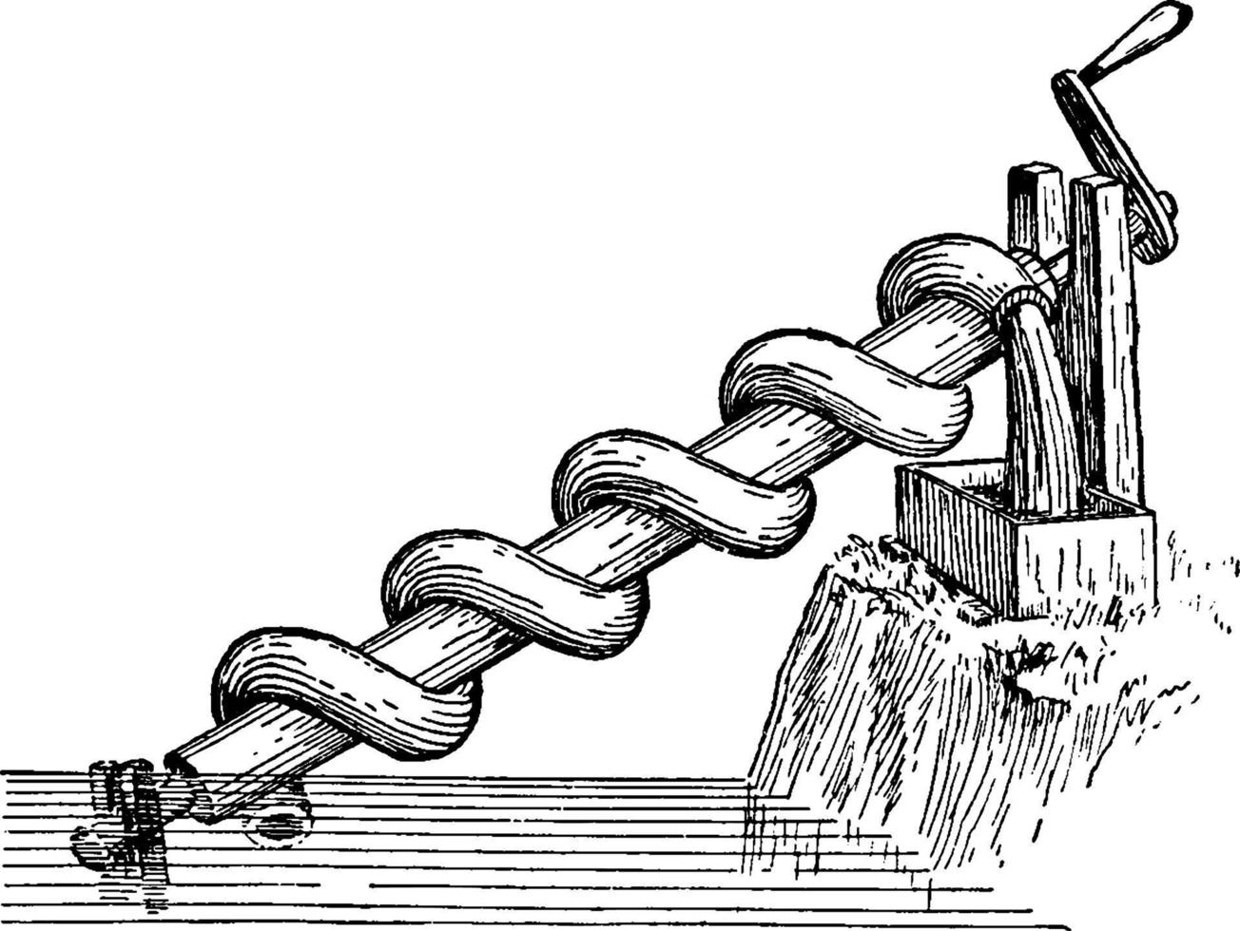
DA VINCI (1452-1519)
Por medio de la construcción de un prototipo funcional, se pretende mostrar lo innovador de la maquinaria de Da Vinci, generar datos experimentales sobre su eficiencia y, finalmente, implementar el modelo en un pequeño cultivo de lechuga crespa. Este cultivo se seleccionó por su crecimiento rápido, su requerimiento de humedad constante sin encharcamientos y la posibilidad de monitorear parámetros como humedad del suelo, salud de las plantas y tiempo de crecimiento.

Slide 4
SISTEMAS HIDRAULICOS EN LA AGRICULTURA
CONDICONES DEL CULTIVO
La hidráulica ha mejorado la eficiencia del riego al garantizar un suministro constante a los cultivos. El tornillo de Arquímedes eleva el agua mediante un movimiento helicoidal, permitiendo el flujo constante hacia zonas más elevadas (Artistas y Cuadros, s.f.). Leonardo da Vinci perfeccionó este y otros mecanismos, como las ruedas hidráulicas, para optimizar el uso del agua en su época (Google Arts & Culture, s.f.).
Lechuga crespa (Lactuca sativa var. crispa)
Ubicación: Sabana de Bogotá, Colombia.
Temperatura ideal: 10 °C – 22 °C.
Suelo: franco‑arenoso, buen drenaje, pH 6.0 – 6.8.
Frecuencia de riego: cada 2‑3 días, evitando encharcamientos.
Tiempo de cosecha: 40‑55 días (Cámara de Comercio, 2015).
Control fitosanitario: cada 2‑3 semanas.
Valor nutricional: Minerales como Potasio, fósforo, calcio, hierro y magnesio

Slide 5
PRINCIPIOS FÍSICOS Y MATEMÁTICOS
Movimiento helicoidal: El tornillo de Arquímedes eleva agua mediante la rotación de una hélice incrustada en el interior o alrededor de un tubo. Al girar con cierto ángulo, captura el agua en compartimentos formados entre la hélice y las paredes del tubo, llevándola hacia arriba.
Eficiencia hidráulica: Se modela frecuentemente como una función lineal (por ejemplo, V(t) = k·t, donde V es volumen elevado y t tiempo), siempre que la rotación sea constante. En este proyecto se estimó un caudal aproximado de 43.75 ml/s cuando el tornillo rota a razón de una vuelta cada 4 s.
Cálculo de caudal y pendiente: La velocidad de rotación y la inclinación determinan el caudal (volumen/tiempo). Para un cultivo específico, se debe ajustar el flujo para satisfacer la demanda sin encharcamiento.

Slide 6
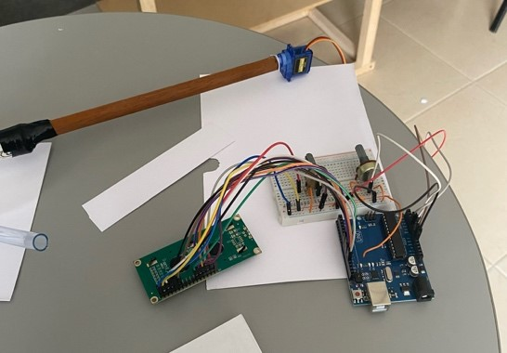
DISEÑO Y PLANIFICACIÓN
Se construyó una base de madera con palos de balsa y tablas, donde se instaló el tornillo de Arquímedes hecho con un tubo PVC y una manguera helicoidal. El sistema se conectó a un balde inferior como fuente de agua y un canal superior para distribuir el riego. La automatización parcial se logró con un Arduino Uno, un servo motor y una pantalla LCD, ensamblados en protoboard para controlar el movimiento del tornillo.

Slide 7

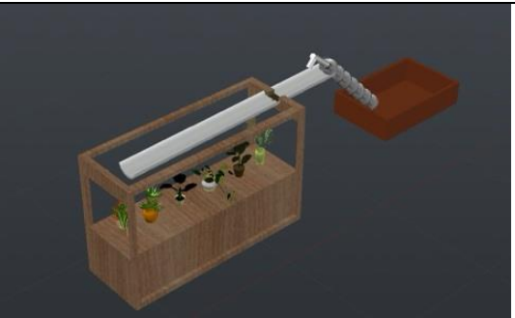
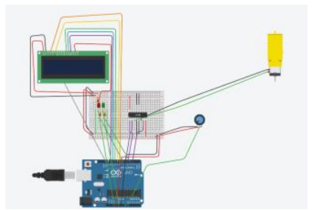
USO DE HERRAMIENTAS
TINKERCAD
Se utilizó para simular el circuito electrónico del sistema, permitiendo probar virtualmente la conexión del Arduino con el motor antes de realizar el montaje físico. Esto redujo errores y permitió validar el comportamiento del sistema sin riesgos.
Fue fundamental para automatizar el movimiento del tornillo de Arquímedes mediante el control de un motor. Además, su programación permitió pensar en futuras mejoras como la incorporación de sensores de humedad para un riego más preciso.
Sirvió para modelar en 3D la estructura del prototipo, facilitando la planificación del espacio, las dimensiones del tornillo de Arquímedes y la ubicación de los componentes, asegurando una distribución eficiente del sistema.
ARDUINO
AUTODESK CIVIL 3D

Slide 8
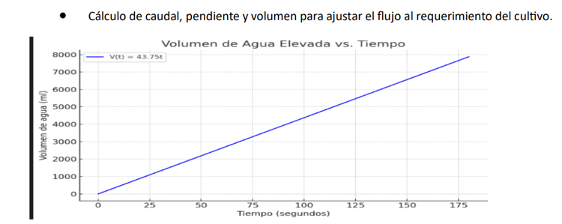
MEDICIONES Y CÁLCULOS HIDRÁULICOS
Estimación teórica de volumen por vuelta
La manguera helicoidal alrededor del tubo PVC tiene aproximadamente 5 vueltas en 70 cm. Cada vuelta desplaza cerca de 175 ml. Volumen total teórico por vuelta: ~175 ml.
Caudal teórico si el tornillo gira a 1 vuelta/4 s:
175𝑚𝑙 /4𝑠 = 43.75 ml /s
El sistema tardó 90 segundos en total para entregar 0.5 L desde el balde inferior hasta el canal superior. Esto equivale a un flujo promedio real de:
V(𝑡) = 500 𝑚𝑙 /90 𝑠 ≈ 5.56 𝑚𝑙/s
Flujo con 0.5 L

Slide 9
CONCLUSIONES
El caudal práctico (≈ 5,6 ml/s con 0,5 L) está muy por debajo del valor teórico (43,75 ml/s) debido a fricción interna, aire atrapado y rotación manual irregular. Para acercarse al rendimiento esperado, es imprescindible una motorización estable (15 rpm constantes), mejorar el sellado manguera– cilindro y ajustar la inclinación a cerca de 25°.
El sistema podría ser viable para pequeños huertos urbanos de lechuga crespa en Bogotá, donde el clima (10 °C– 22 °C) y la disponibilidad de agua requieren soluciones sostenibles. Su bajo consumo energético y uso de materiales locales permiten implementarlo en espacios reducidos (techos o balcones)
Se recomienda probar materiales con menor rugosidad interna (mangueras o hélices modificadas), incorporar sensores de humedad y control automático por Arduino para optimizar el riego, y evaluar el rendimiento en un ciclo completo de cultivo comparando resultados con métodos convencionales.

Slide 10
BIBLIOGRAFIA
Leskobar.D, Agehara.S,Xu.C,Sharma.S,(2014). Irrigation Strategies for
Vegetable Crops in Water-Limited Environments. Researchgate.Obtenido de: https://www.researchgate.net/profile/Daniel-Leskovar/publication/274637514_Irrigation_Strategies_for_Vegetable_Crops_in_Water-Limited_Environments/links/55242bc40cf2b123c517369c/Irrigation-Strategies-for-Vegetable-Crops-in-Water-Limited-Environments.pdf
Acar,B.(2020). Water - yield relationships of lettuce plants for different irrigation strategies. International Scientific Journals. Obtenido de: https://stumejournals.com/journals/am/2020/5/177
Google Arts & Culture. (s.f.). Da Vinci, ingeniero hidráulico y "maestrodel água" Recuperado de
https://artsandculture.google.com/story/NQUBwOcqhaTHJA?hl=es
Artistas y Cuadros. (s.f.). Mecanismo para riego y distribución de agua (Leonardo da Vinci). Recuperado de
https://artistasycuadros.com/leonardo-da-vinci/mecanismo-para-riego-y-distribucion-de-agua/
Câmara de comercio de bogota.(2015).Manual Lechuga. Biblioteca Digital CCB. Obtenido de: http://hdl.handle.net/11520/14316
Ortiz,B.Bolivar,J.Sinchi,G.Carlos,J.(2022). Propuesta de un manual de diseño, estandarización y fabricación de turbinas tipo tornillo de Arquímedes para pequeñas centrales hidroeléctricas. Universidad politecnica salesiana del ecuador. Obtenido de: https://dspace.ups.edu.ec/handle/123456789/2405

